Slide 1
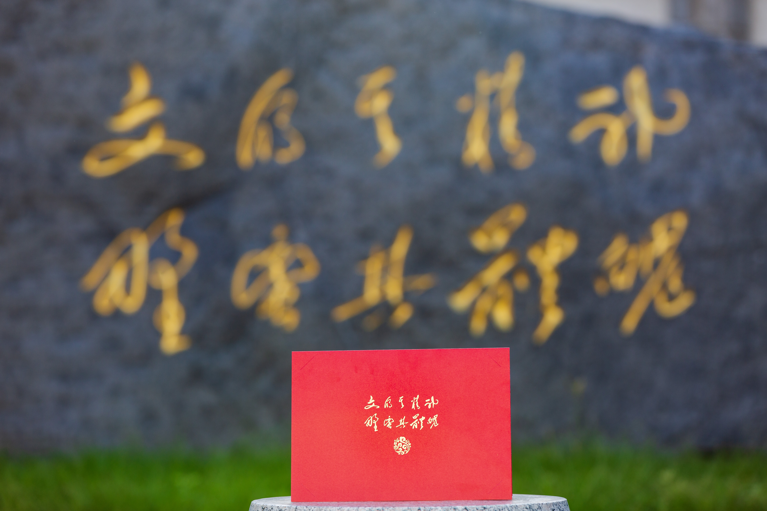

近期工作汇报
学生：杨致远 导师：沈燕飞

Slide 2

目 录
CONTENTS
01
YOLOV8
02
YOLOV1-YOLOV3
03
云台跟踪
04
问题

Slide 3


01
YOLOV8

Slide 4

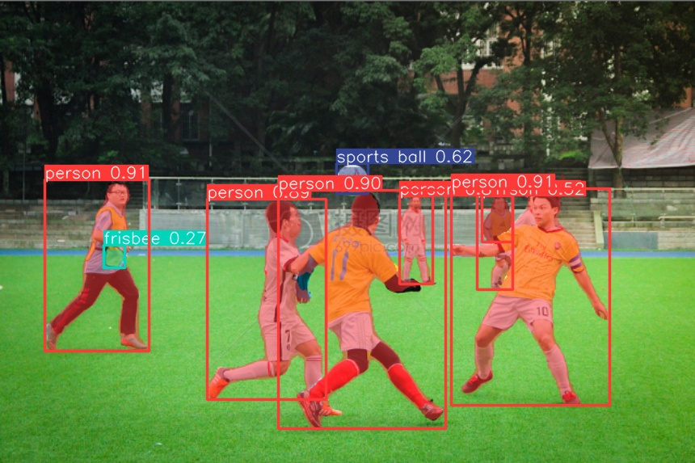
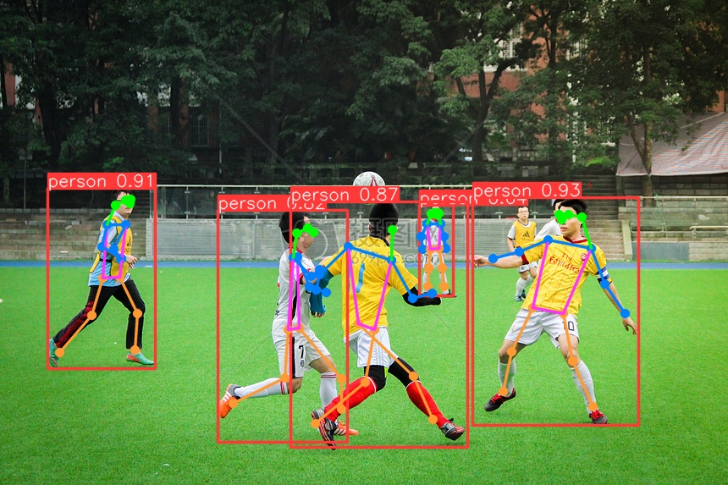
第一部分
第二部分
第三部分
第四部分
安装
YOLOV8安装可以通过pip install ultralytics安装。
YOLOV8可以做检测、分割、姿势估计、分类和跟踪（BOT-SORT)。

Slide 5
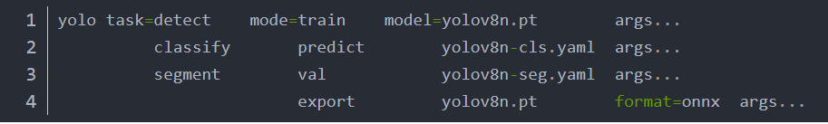
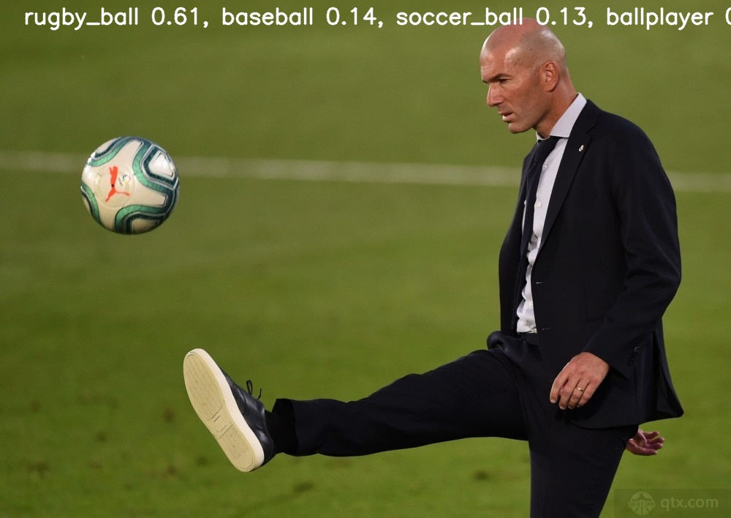
第一部分
第二部分
第三部分
第四部分
测试
YOLOV8可以直接使用YOLO命令来控制。

Slide 6
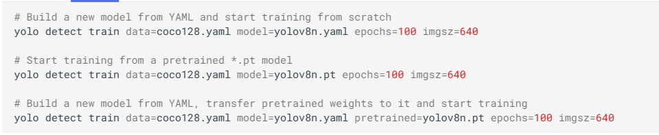
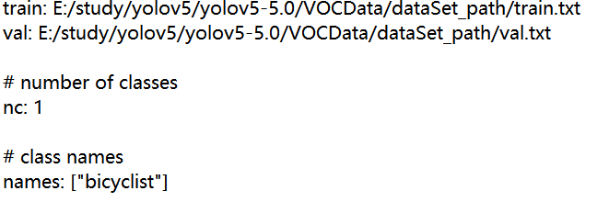
第一部分
第二部分
第三部分
第四部分
训练
YOLOV8可以直接使用YOLO命令来控制训练（只对检测训练）。图片标注和YOLOV5相同。使用第二个命令对yolov8n与训练模型进行训练，将yaml换成自己的数据内容。

Slide 7

YOLOV1-YOLOV3
02

Slide 8
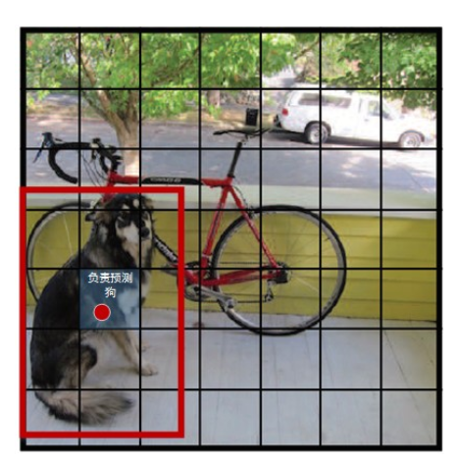
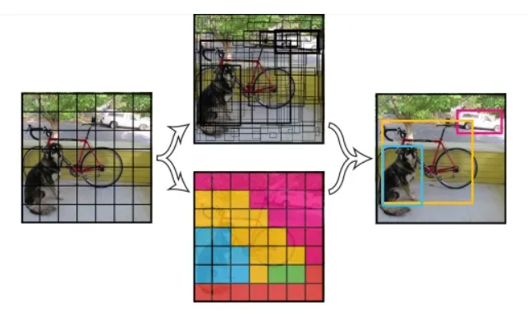
第一部分
第二部分
第三部分
第四部分
YOLOV1基本思想
YOLOV1基本思想是
给一个输入图像，首先将图像划分成7*7的网格，以每一个格子为中心点去预测
对于每个网格，我们都预测2个边框
根据上一步可以预测出7*7*2个目标窗口，然后根据阈值去除可能性比较低的目标窗口
对IOU大的候选框进行微调（回归任务）
NMS去除冗余窗口，得到最终方框和置信度

Slide 9
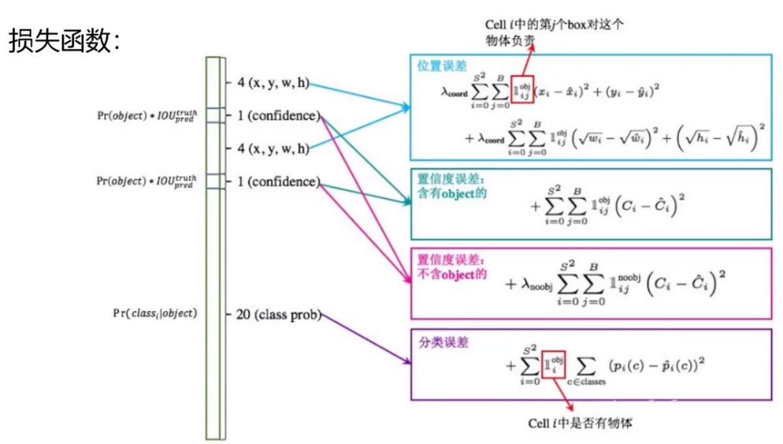
第一部分
第二部分
第三部分
第四部分
YOLOV1损失函数
YOLOV1网络比较简单，输入一张图片，最后得到7×7×30，7×7是格子数，30（5+5+20）包括两个格子（x，y，w，h，置信度），还有20个类别的概率。

Slide 10
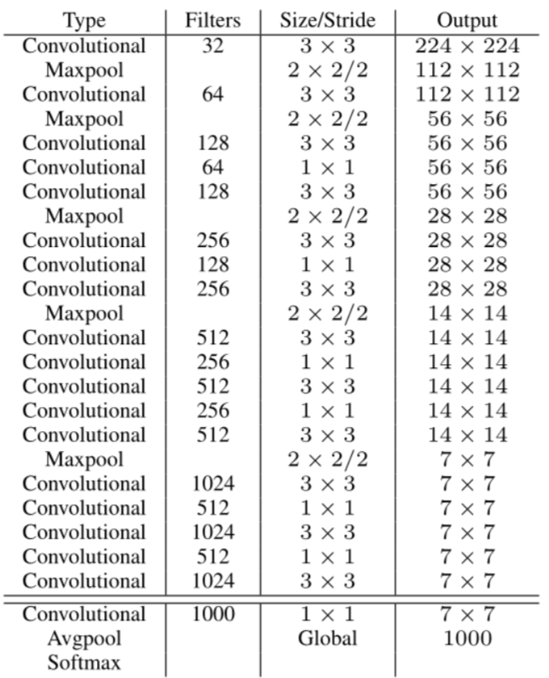
第一部分
第二部分
第三部分
第四部分
YOLOV2（YOLO9000)
YOLOv2又叫YOLO9000，其能检测超过9000种类别的物体。对YOLOV1的改进有一下几个方面
使用Batch Normalization（批量归一化），有助于解决反向传播过程中的梯度消失和梯度爆炸问题，mAP提升2.4%
使用高分辨率图像分类器，mAP提升了3.7%
网络结构方面去掉了v1中的全连接层，改用全局平均池化，去掉v1中最后一个池化层，增加特征的分辨率。共19个卷积层，5个最大池化层。
聚类提取先验框。根据数据集中的框进行k-means聚类来选择锚的个数和形状。
特征融合。因为，最后一层感受野太大，小目标可能丢失，所以需要特征融合。把大的感受野拆分，然后拼接。

Slide 11
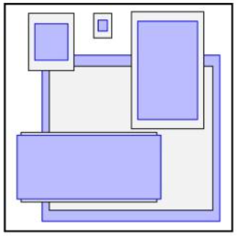
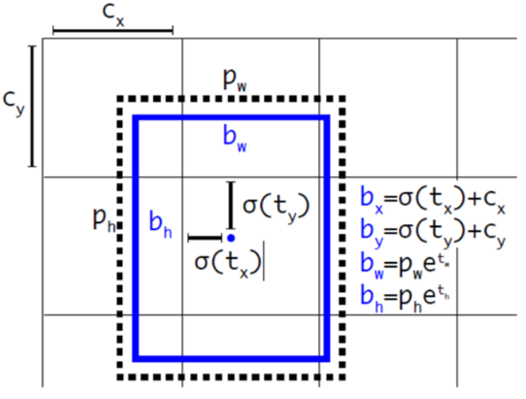
第一部分
第二部分
第三部分
第四部分
提取先验框和坐标预测
先验框：根据数据集中的框进行k-means聚类来选择锚的个数和形状（K=5）。d=1-IOU，虽然k值越大，平均IOU越高，但这也意味着我们需要在每个网格单元中使用更多的检测器，并使模型运行速度变慢，所以这种选择K=5。
坐标预测：采用预测中心点相对于对于单元格左上角位置的偏移，增加模型稳定性。（在训练开始可能偏差较大）

Slide 12
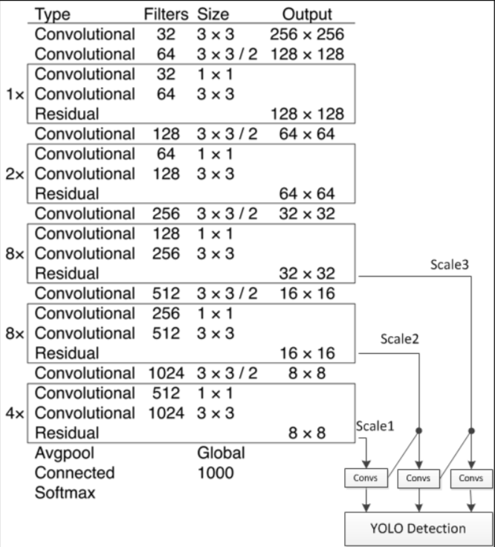
第一部分
第二部分
第三部分
第四部分
YOLOV3
YOLOV3对YOLOV2进一步改进，提高了速度和精度。改进从以下几个方面。
先验框更丰富，3中scale，每种3个规格，一共9种。
特征更细致，融入多持续特征图信息。
改进网络结构，适合小目标检测。
Softmax不适用于多标签分类，使用二原交叉熵损失来进行类别预测多标签任务。

Slide 13
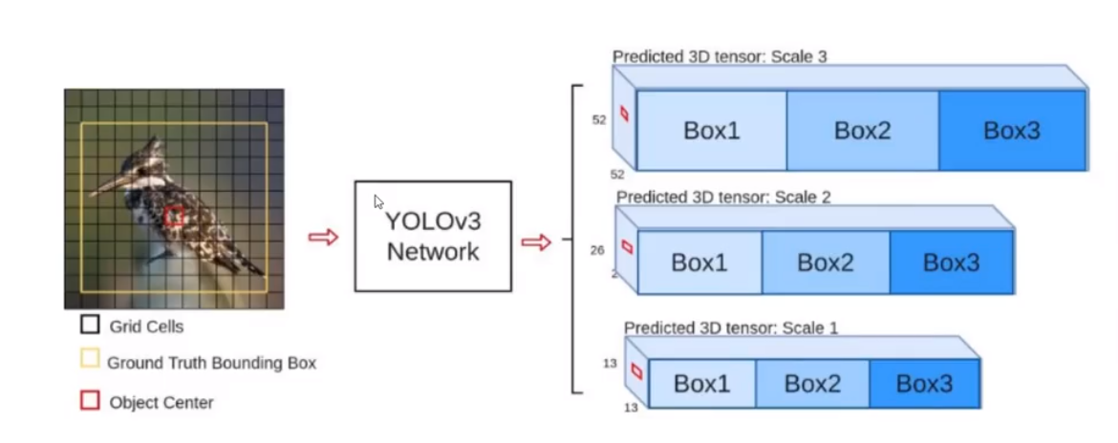
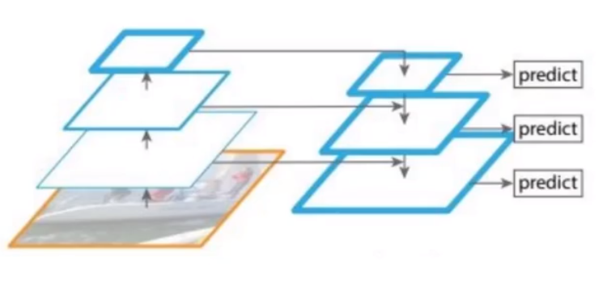
第一部分
第二部分
第三部分
第四部分
多尺度先验框和预测
3个尺度特征图，每种3个规格，一共9种。
3个尺度和先验框大小分别为13（116×90、156×198、373×326）、26（30x61、62×45、59×119）、52（10×13、16×30、33×23）
先预测出13的特征图，然后上采样与26的融合得到新的特征图，继续上采样与52的特征图融合

Slide 14

Mosaic 数据增强
03

Slide 15
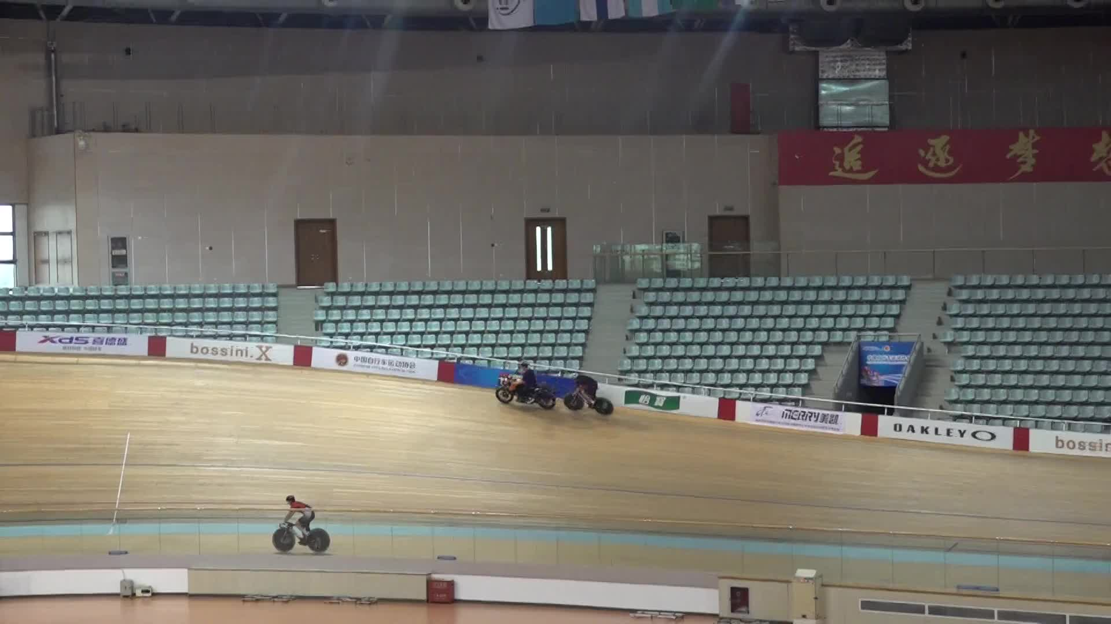
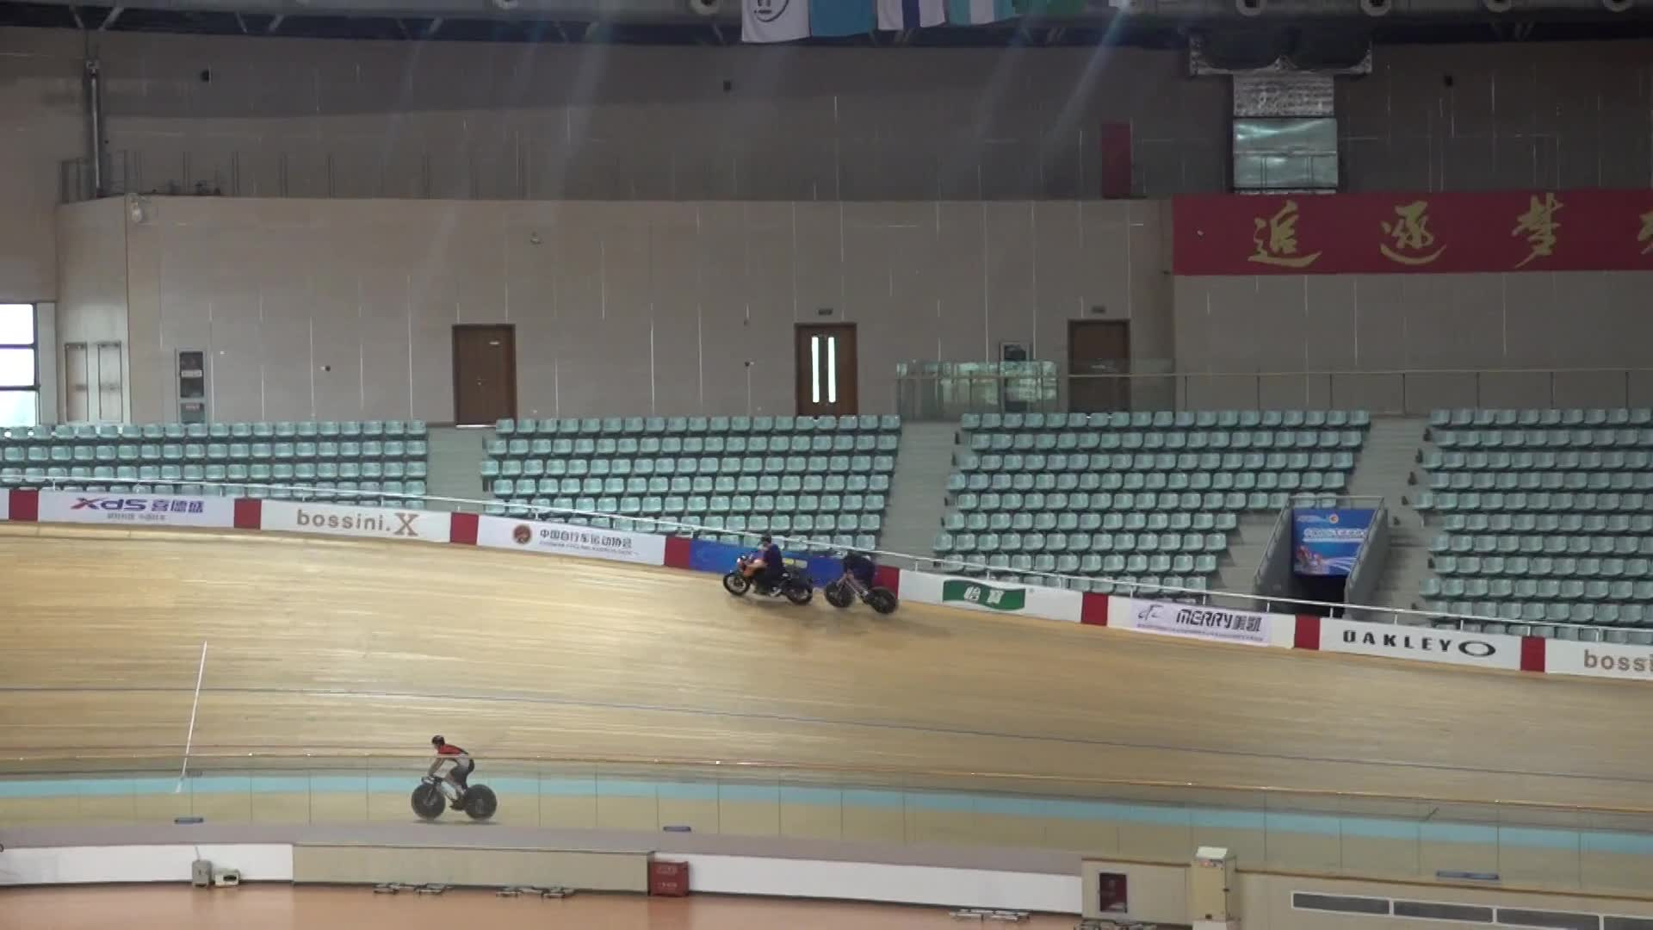
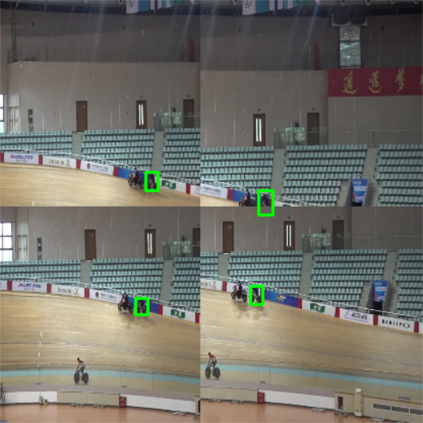
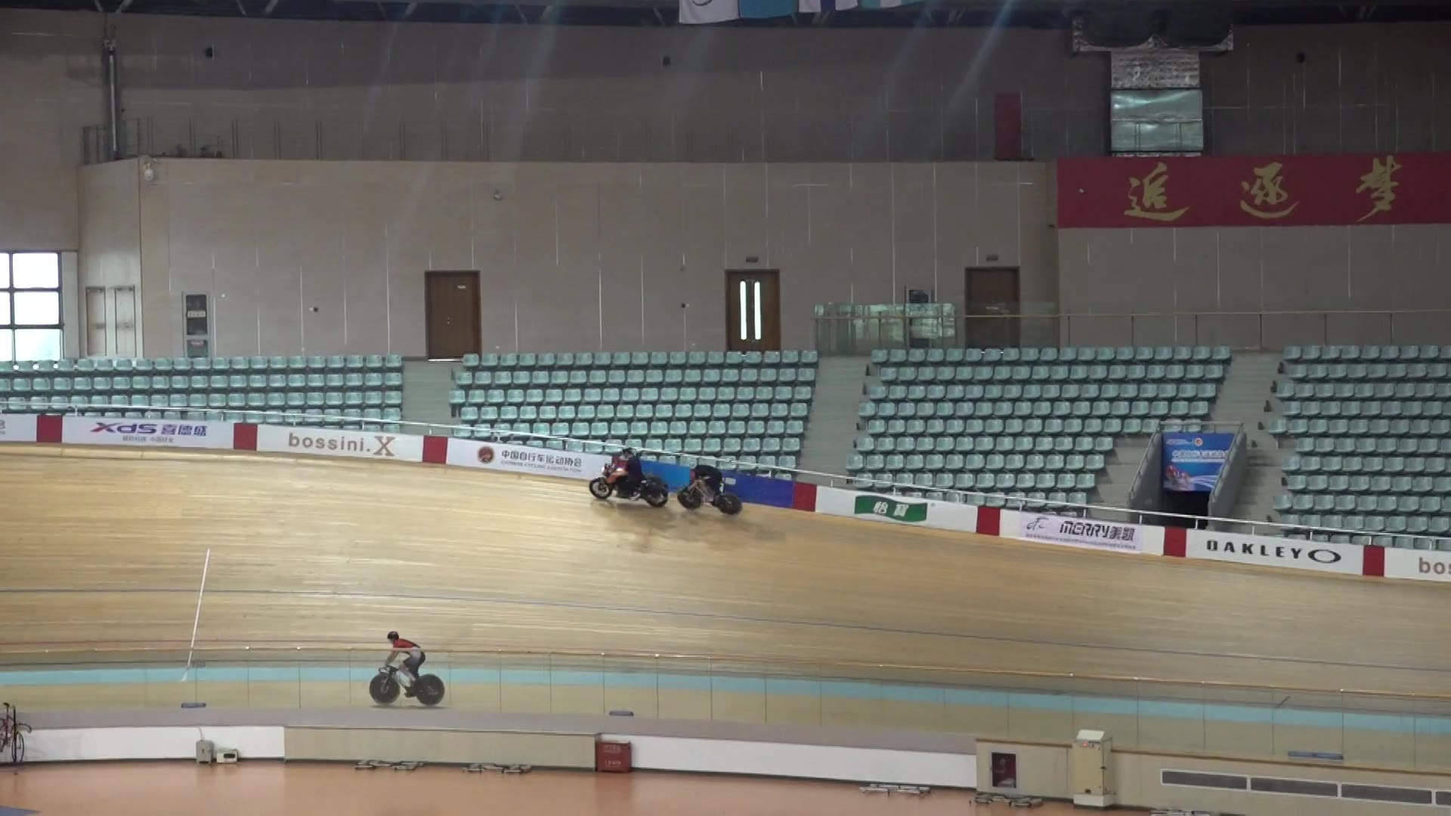
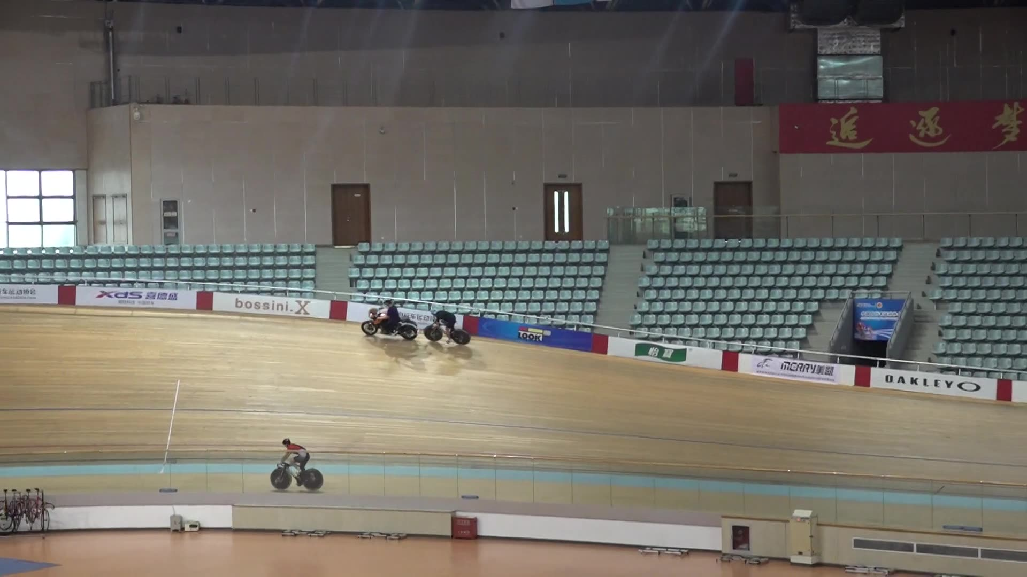
第一部分
第二部分
第三部分
第四部分
Mosaic 数据增强
在Yolo-V4、Yolo-V5中，都有一个很重要的技巧，就是Mosaic数据增强，这种数据增强方式简单来说就是把4张图片，通过随机缩放、随机裁减、随机排布的方式进行拼接。Mosaic有如下优点：
丰富数据集：随机使用4张图片，随机缩放，再随机分布进行拼接，大大丰富了检测数据集，特别是随机缩放增加了很多小目标，让网络的鲁棒性更好.
减少GPU显存：直接计算4张图片的数据，使得Mini-batch大小并不需要很大就可以达到比较好的效果。

Slide 16
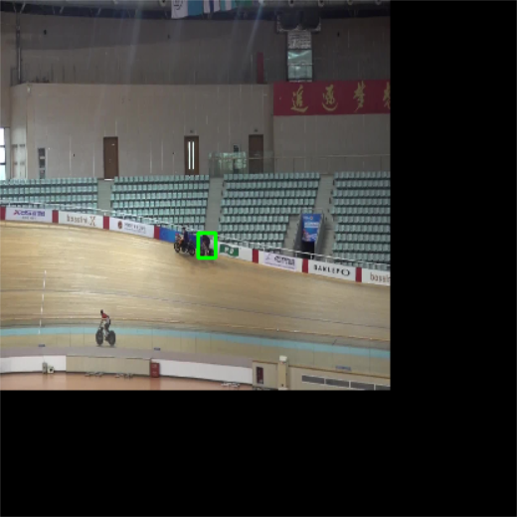
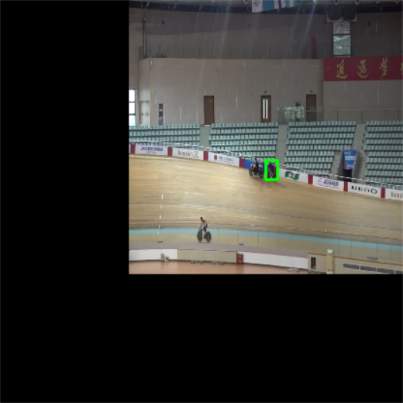
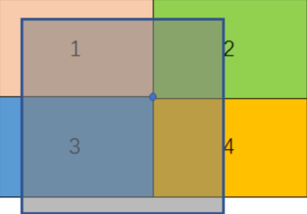
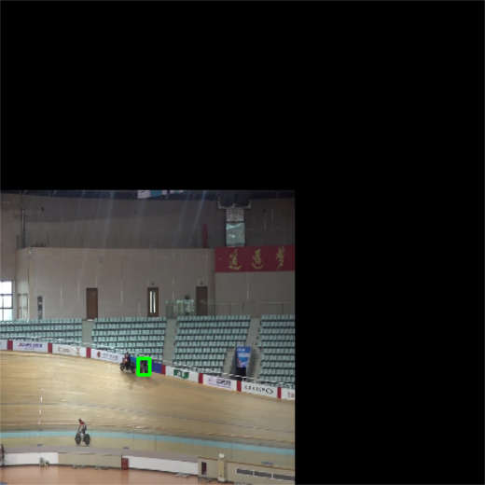
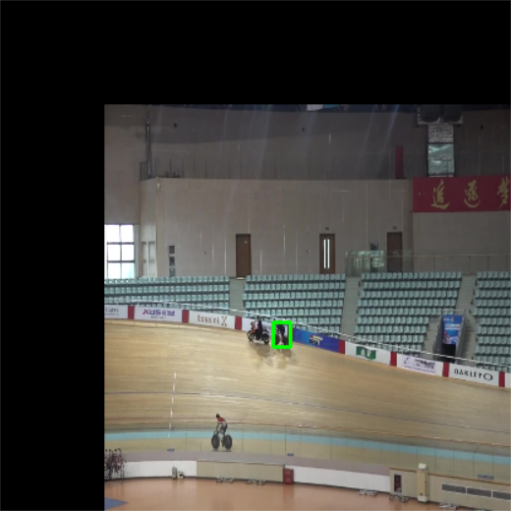
第一部分
第二部分
第三部分
第四部分
Mosaic 思路
选择四张图，取其部分拼入该图，如下图所示，四种颜色代表四张样本图，超出的部分将被舍弃，然后将四张图片拼接。

Slide 17

卡尔曼滤波
04

Slide 18

第一部分
第二部分
第三部分
第四部分
卡尔曼滤波
卡尔曼滤波（Kalman filtering）一种利用线性系统状态方程，通过系统输入输出观测数据，对系统状态进行最优估计的算法。
有个机器人，要跟踪预测的机器人的位置和速度。如果p表示位置，v表示速度。令X = [p,v]，用X表示机器人的位置和速度，称X为机器人的状态。
问题就可以描述为：由机器人在k-1时刻的X计算出机器人在 k时刻的X。
有两个传感器可以用：机器人轮子转动情况的传感器和GPS传感器。通过轮子转动情况，我们可以计算出机器人的位置和速度X0。通过GPS我们也可以得到一个位置和速度X1。
如果得到的X0和X1相等，就能够确定机器人的X。但是大部分情况，通过不同传感器，得到的两个值是不相等的。如果两个值不相等，机器人的位置应该是多少？实际上是他们两个值的加权平均值，那么要加权的话，权重如何确定呢？
卡尔曼滤波就是解决的这个问题。

Slide 19
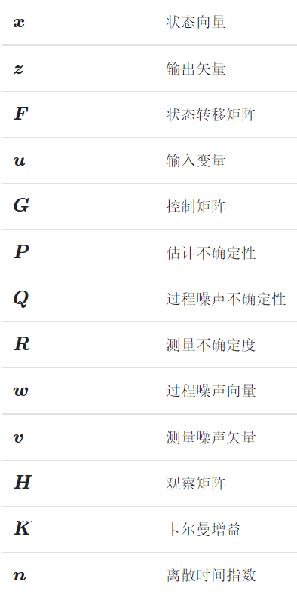
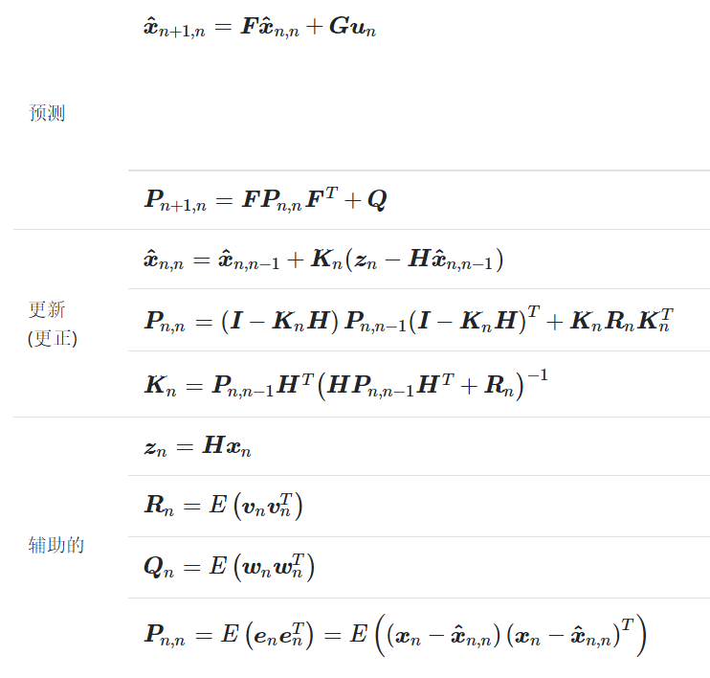
第一部分
第二部分
第三部分
第四部分
卡尔曼滤波五公式

Slide 20
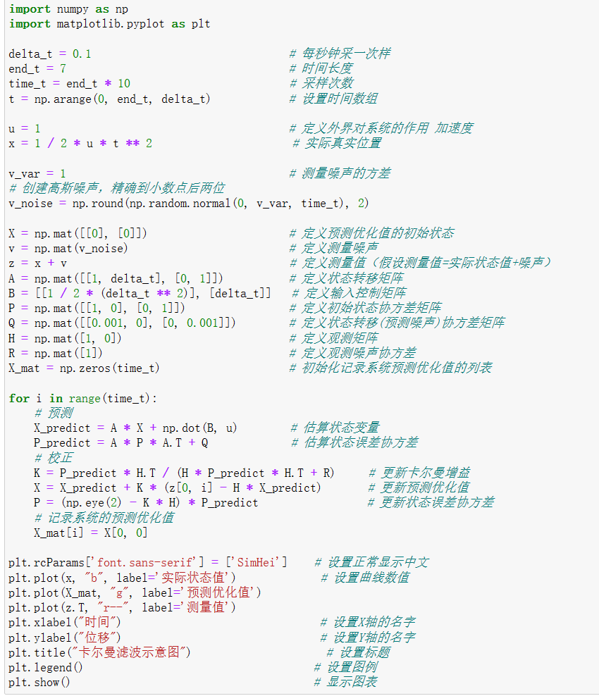
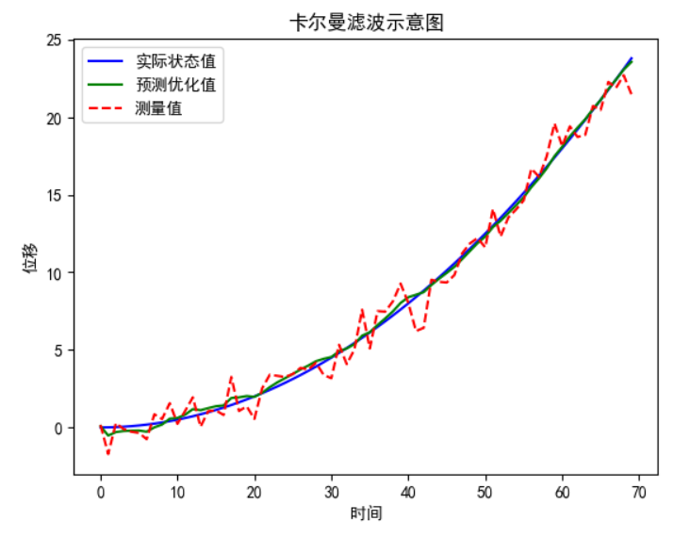
第一部分
第二部分
第三部分
第四部分
python实现

Slide 21

谢谢观看！

